Slide 1
Normalización de datos

Slide 2
Objetivo principal
Reducir al mínimo datos repetidos o redundantes.
Es un proceso de diseño y reglas llamadas normales.
Es de fácil edición y mantenimiento (de fácil reutilización)

Slide 3
¿Porque es importante?
Los analistas Bi necesitan estar en la capacidad de normalizar, denormalizar y transformar datos en un modelo dimensional. (los datos de origen a veces no están muy bien estructurados y debemos estar en la capacidad de solucionarlo)
También porque tenemos que saber de porqué y el cómo se implementan relaciones y estos tipos de modelos dimensionales.

Slide 4
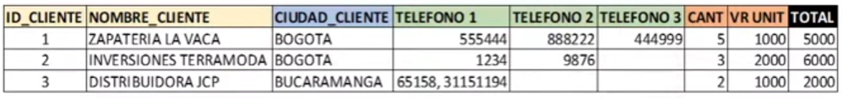
Formas de Normalización
Tabla Denormalizada (clientes)
Se tienen tres formas...

Slide 5
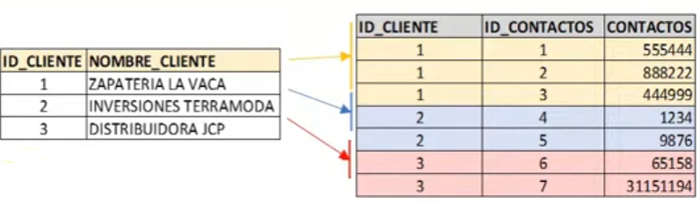
1er caso
Las tablas deben ser de registros únicos.
Cada columna contiene un solo valor.
No se repiten grupos.

Slide 6
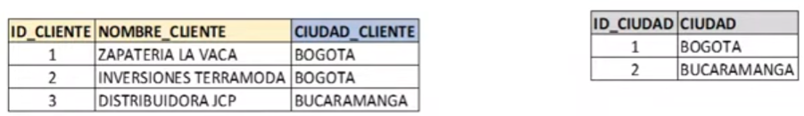
2do caso
Un campo o columna debe ser dependiente enteramente de una llave primaria.

Slide 7
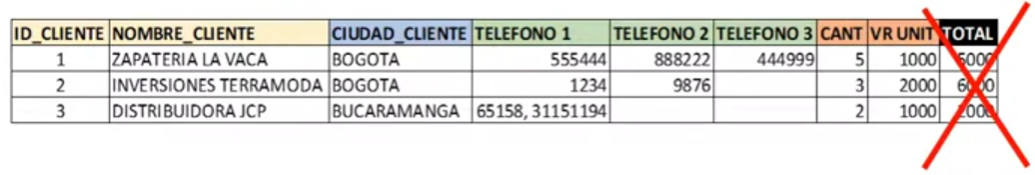
3er caso
Ningún campo no clave DEPENDERÁ de otro campo no clave.
(Teórico), en la actualidad como existe mayor capacidad de procesamiento se puede hacer.

Slide 8
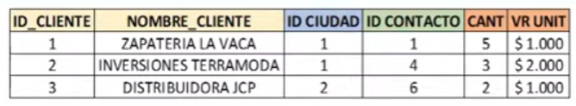
Resultado…
Tabla Denormalizada (clientes)
Tabla Normalizada

Slide 9
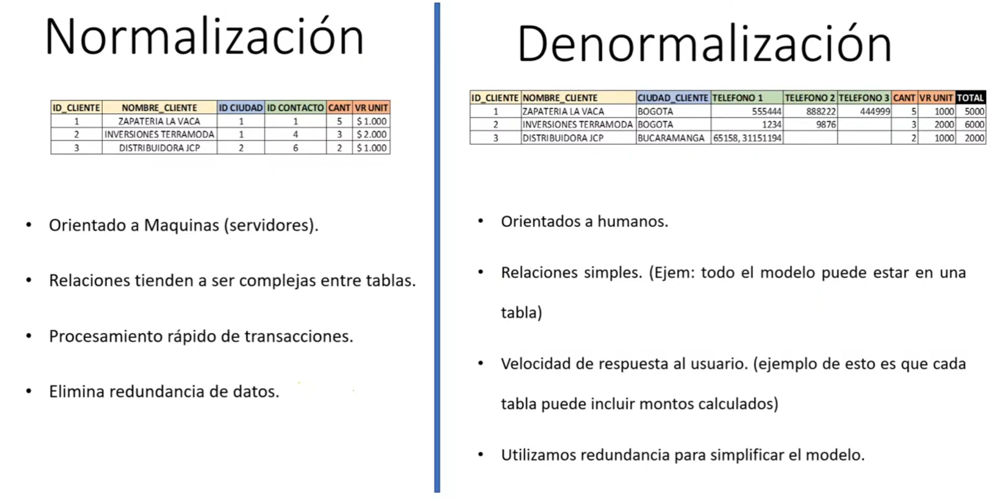
Resumiendo

